Slide 1

Linux Professional Institute Certificate
Grup de treball per a la promoció del LPI a Catalunya
Materials docents per a la
Formació
Professional
Notes:
Presentació: Nom. Index de les tres parts de la prova?
OBJECTIU: comprovació de l'aptitud pedagògica de l'aspirant i el seu domini de les tècniques necessàries per a l'exercici docent
CONCLUSIÓ: Degut a que el temps per aquesta prova es limitat, em centraré en les parts de la programació que són competència directa del professor i només esmentaré de forma ràpida les qüestions que venen fixades de forma normativa per alguns dels ents reguladors dels Cfs.
El meu objectiu és intentar demostrar en aquest temps límitat la meva capacitat com a docent, que puc ser bon comunicador, amb iniciativa i creativitat, sensible amb la diversitat a l'aula i als conflictes i/o problemes que poden sortir i que obviament predisposat a la innovació i adaptació a les circumstàncies

Slide 2


El grup de treball
Promocionar una formació de qualitat en sistemes operatius GNU/Linux a ensenyament (sobretot en cicles formatius d'informàtica o similars) mitjançant els certificats LPIC de formació del Linux Professional Institute.
Objectiu:
On som?
  http://acacha.org/mediawiki/index.php/GT_LPI
Qui som?
  Un grup de professors d'informàtica de cicles formatius
  Institucions i empreses que ens han donat suport (Ensenyament, PUE, ICE UPC i centres pilot)
  Vam començar a finals de l'any 2008

Slide 3

Objectius del grup
  Iniciar un pla pilot LPIC en centres de formació professional d'informàtica per a l'any 2009/2010.
  Promocionar i/o participar en la formació LPIC tant d'alumnes com de formadors.
  Crear materials certificats per LPI en format wiki i en català. Els materials seran lliures (llicència Creative Commons).
  Presentar el projecte i demanar col·laboració als ens públics i entitats privades que puguin estar interessats a col·laborar.
  Organitzar esdeveniments de promoció i/o certificació LPI.

Slide 4
Per què?
  Increment de la demanda de professionals en el sector del programari lliure i concretament en la gestió de sistemes operatius Linux. Falta de personal qualificat.
  Els objectius de la certificació s'adeqüen als currículums existents i futurs de formació professional en informàtica.
  Promoció del programari lliure. Un ús més social i ètic de les noves tecnologies.
  Promoció del català com a llengua en informàtica.
  Es complementa perfectament i crea sinergies amb altres projectes de promoció del PL: Linkat, la Farga, ItecEdu, Softcatalà, Comunitats catalanes de promoció del programari lliure (ubuntu.cat), etc...

Slide 5

El grup de treball
Què hem fet fins ara?
  Crear tota la infraestructura del grup: llista, wiki, presentacions...
  S'ha presentat el projecte al departament d'ensenyament i a institucions privades com PUE
  Traduccions:
    S'està acabant la traducció de l'examen 101
    S'ha traduït al català el web de gestió de LPI
  2 cursos de formació FP, pla de formació 2009-2010:
    Examen 101 (50h): INS Nicolau Copèrnic, novembre-desembre de 2009
    Examen 102 (50h): INS Nicolau Copèrnic, març-maig de 2010
  Jornada de presentació
  Reunions/dinars/cafès i petar força la xerrada!!!

Slide 6
El grup de treball
Grup obert. Si voleu participar-hi:
  Llista de correu electrònic
    https://llistes.projectes.lafarga.org/pipermail/lpi-organitzacio
  La wiki (oberta a la participació):
    http://acacha.org/mediawiki/index.php/GT_LPI
  Materials, documentació, presentacions:
    Repositori Subversion:
      https://svn.projectes.lafarga.cat/svn/lpi/
  Fer-se centre formador en LPI
  Fer-se docent formador en LPI

Slide 7
Centres pilot
  Als següents centres al menys un professor ha començat a aplicar els materials LPI al crèdit de sistemes operatius:
    INS Nicolau Copèrnic
    INS Carles Vallbona
    Escola del Treball
    INS de l'Ebre

Slide 8
Materials docents
  Materials per a LPIC-1 (Examen 101 i 102)
  En català
  En format web fàcilment editable/adaptable (wiki)
  Classificat pels objectius dels exàmens
  Enllaços (hyperlink) entre materials i conceptes
    Cercador. Material integrat amb un web amb molta informació extra sobre informàtica i programari lliure
  Transparències en format OpenOffice i PDF (repositori SVN)
  Cursos Moodle. Exàmens online de validació de coneixements
  Tot el material està amb llicència Creative Commons

Slide 9
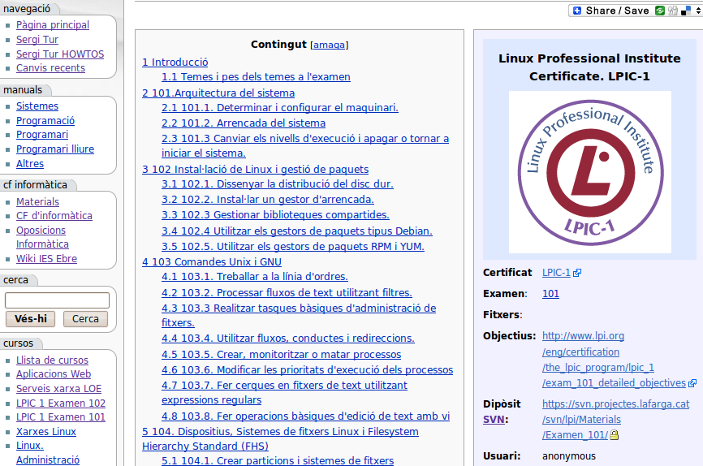
Materials docents
Materials en format wiki

Slide 10
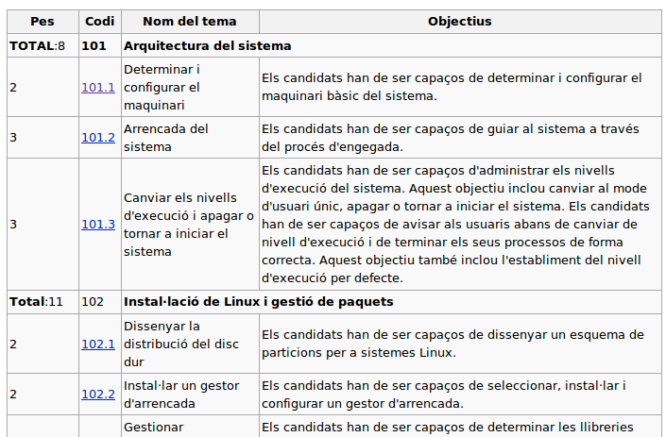
Materials docents
Materials contextualitzats per objectius LPI
  Una article wiki per objectiu

Slide 11
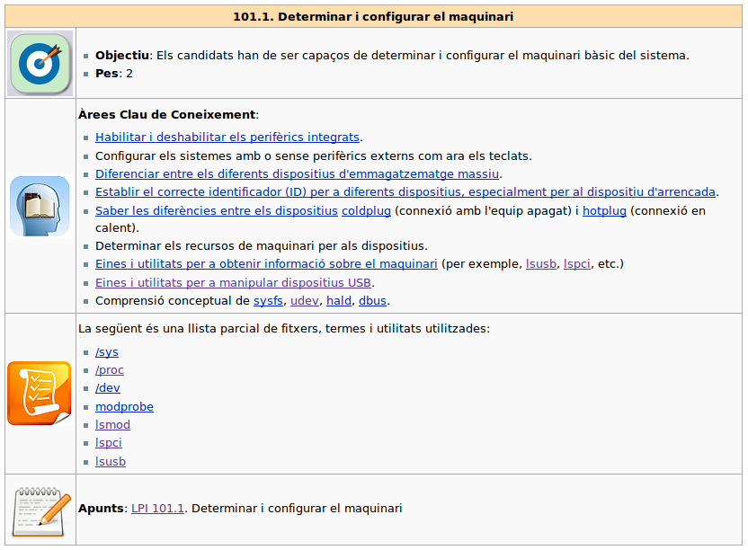
Materials docents
Plantilles de presentació de cada objectiu
  Enllaços als materials des dels termes i àrees claus de coneixement

Slide 12
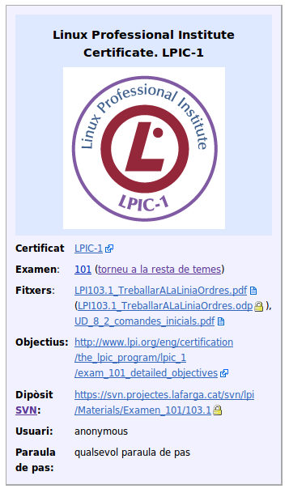
Materials docents
Fàcil navegació
  Plantilles/fitxes resum
  Accés directe als materials del repositori subversion
  Temes relacionats (“vegeu també”)
  Enllaços externs

Slide 13
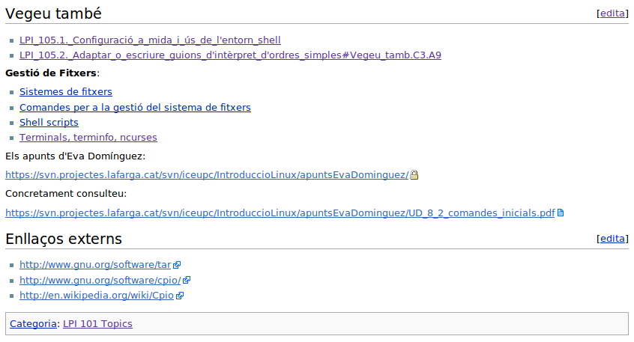
Materials docents

Slide 14
Materials docents
Categories wiki (com la wikipèdia)
  Per exemple: Categoria: LPI 101 Topic
    Tots els objectius de l'examen 101

Slide 15
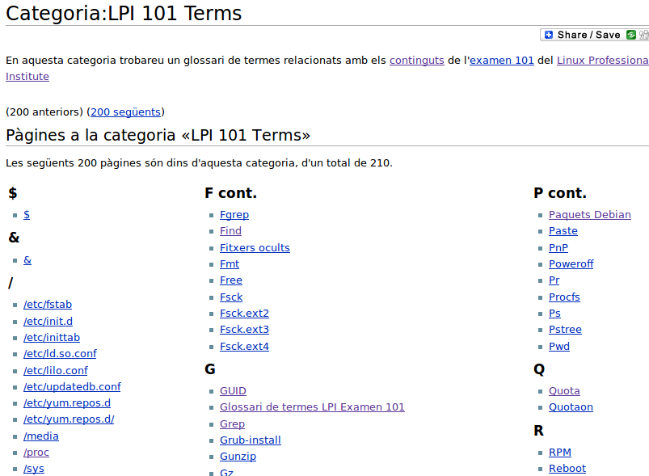
Materials docents
Llistes de termes, fitxers, ordres:

Slide 16
Materials docents
Altres
  Exemple
  Es proporciona una plantilla wiki (apartats buits de contingut) per tal que els alumnes prenguin apunts.
  S'utilitzen plantilles. Permet crear materials més ràpids i fa els materials més robustos als canvis.
  Des del material wiki es pot accedir al material de transparències.
  Es contextualitza cada objectiu amb el currículum oficial LOE (en preparació per als nous cicles).

Slide 17
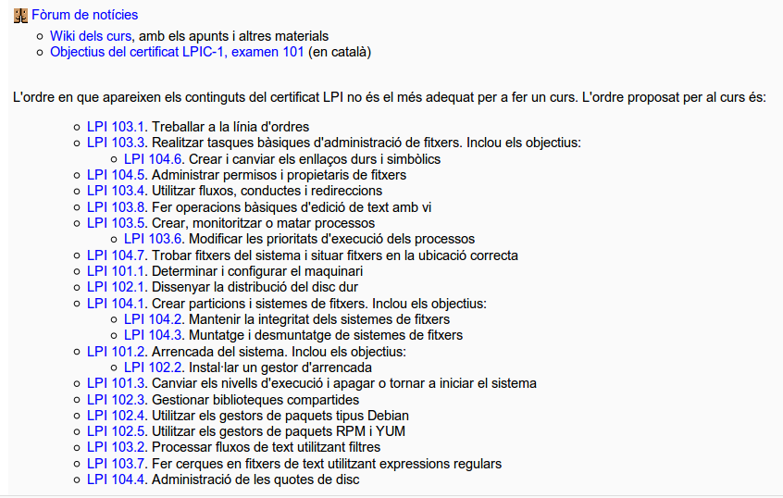
Moodle
http://acacha.org/moodle
  Podeu entrar com a visitants o crear-vos un usuari

Slide 18
Moodle
Exàmens de validació de coneixements
  En format Moodle (correcció automàtica)
  Durant aquest any s'acabaran de crear els exàmens dels continguts que falten
  Procés de millora contínua
  Obert a la participació! Si algú té materials i els vol compartir... que surti de l'armari! ;-)

Slide 19
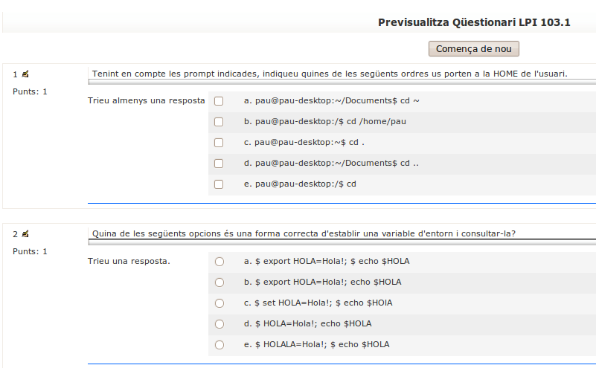
Moodle
Exemple d'una part de l'examen

Slide 20
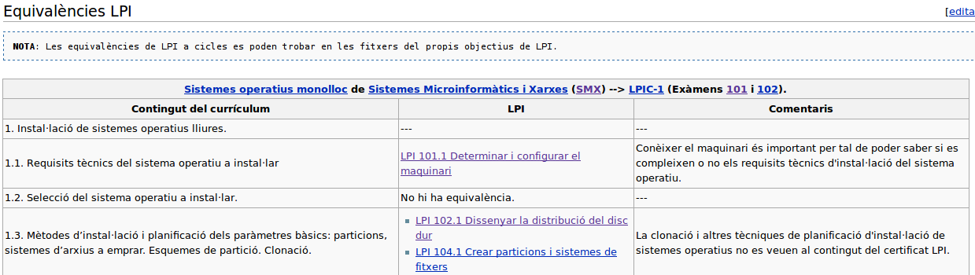

Currículum oficial
Consulteu
  http://acacha.org/mediawiki/index.php/SMX._Sistemes_operatius_monolloc
  Equivalències LPI
  Tot el certificat LPIC-1 té cabuda als cicles formatius d'informàtica
  Múltiples crèdits implicats (seguretat, xarxes...) però el principal és sistemes operatius monolloc
  Encara s'estan polint detalls...

Slide 21
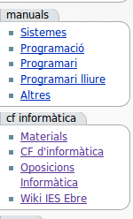
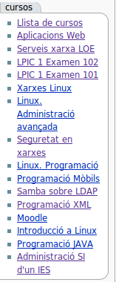
Altres cursos i materials
Els podeu trobar a la mateixa wiki, Moodle i repositori SVN dels cursos LPI
  http://acacha.org/mediawiki
  http://acacha.org/moodle
  https://anonymous@svn.projectes.lafarga.cat/svn/lpi
  Accés amb OpenID

Slide 22

http://creativecommons.org/licenses/by/3.0/deed.ca

